Slide 1

TRƯỜNG TIỂU HỌC XUÂN YÊN
NHIỆT LIỆT CHÀO MỪNG QUÝ THẦY CÔ
ĐẾN VỚI GIỜ HỌC ÂM NHẠC LỚP 2
Giáo viên: TRẦN THỊ LOAN

Slide 2

KHỞI ĐỘNG

Slide 3
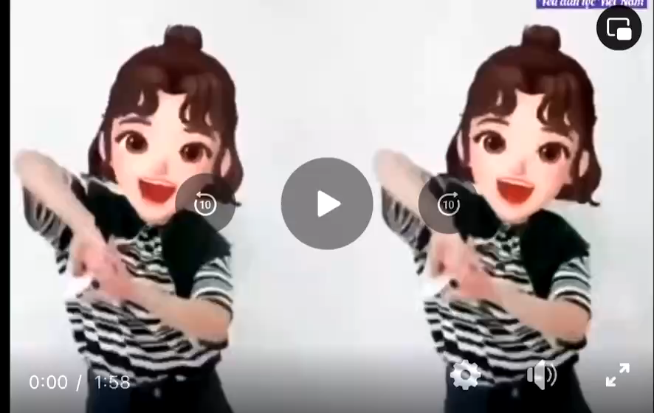

Slide 4
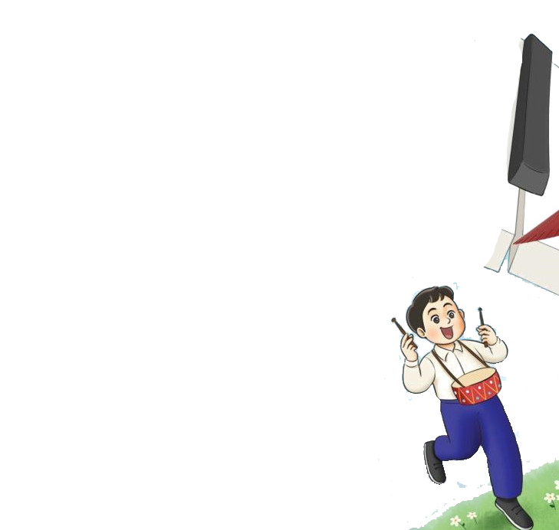


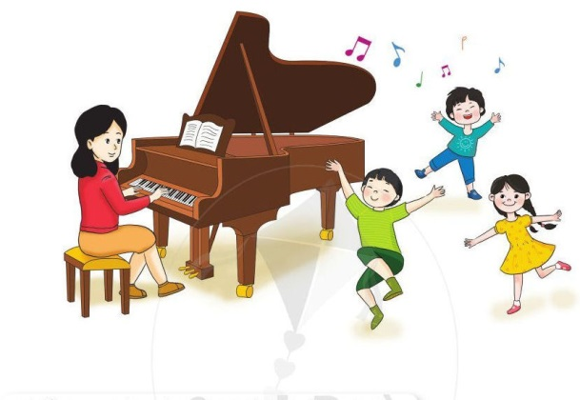
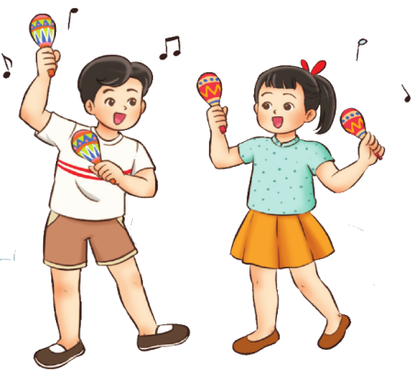

Thứ hai, ngày 25 tháng 11 năm 2024
Âm nhạc:
Trò chơi: Nghe giai điệu đoán tên bài hát
- Câu giai điệu sau là của bài hát, tác giả nào?

Slide 5

Thứ hai, ngày 25 tháng 11 năm 2024
Âm nhạc:
ÔN TẬP: HÁT VÀ ĐỌC NHẠC
VẬN DỤNG, SÁNG TẠO
*Ôn tập bài hát Học sinh lớp Hai chăm ngoan
Ôn lại bài hát với các hình thức:
- Hát Gõ đệm,
- Hát Đối đáp
- Hát kết hợp vận động phụ họa.

Slide 6
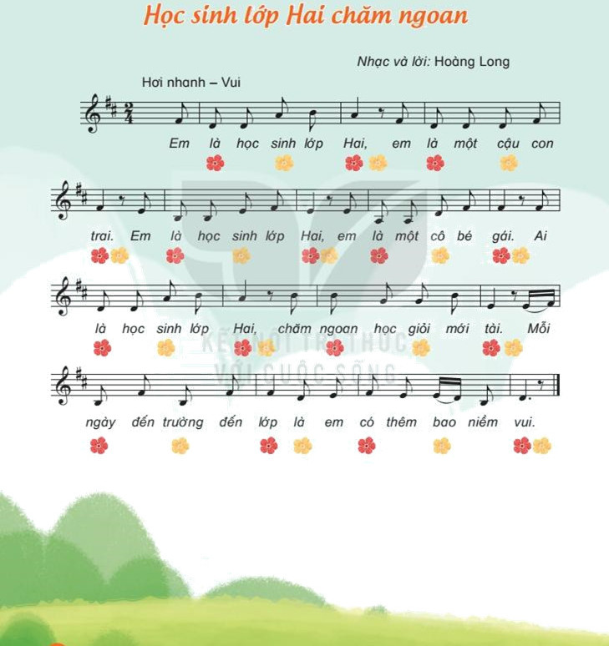


Gõ đệm:

Slide 7
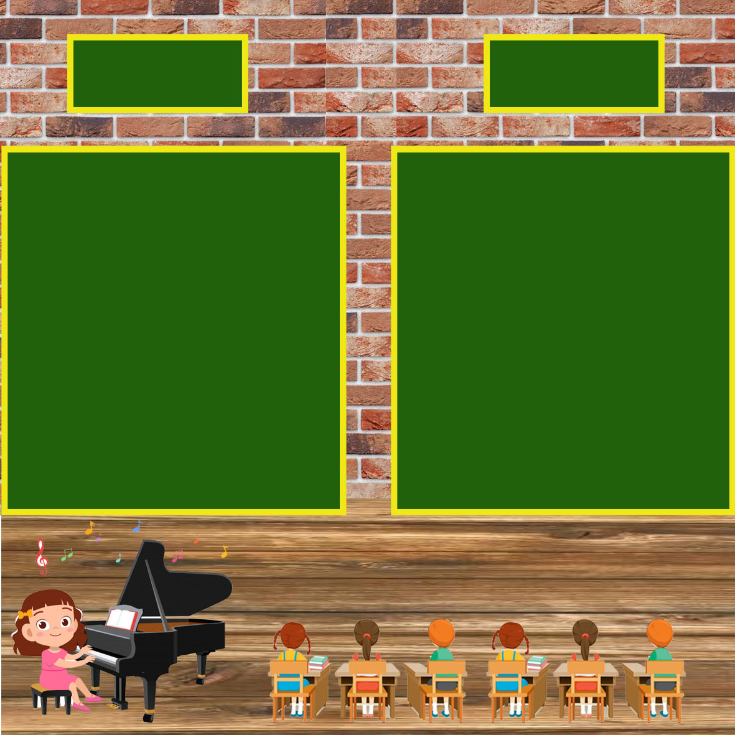
HS Nam
HS Nữ
Câu 2: Em là học lớp Hai, em là một cô bé gái.
Câu 1: Em là học sinh lớp Hai, em là một cậu con trai.
Câu 3: Ai là học sinh lớp Hai chăm ngoan học giỏi mới tài
Câu 4: Mỗi ngày đến trường đến lớp, là em có thêm bao niềm vui.
Hát đối đáp

Slide 8
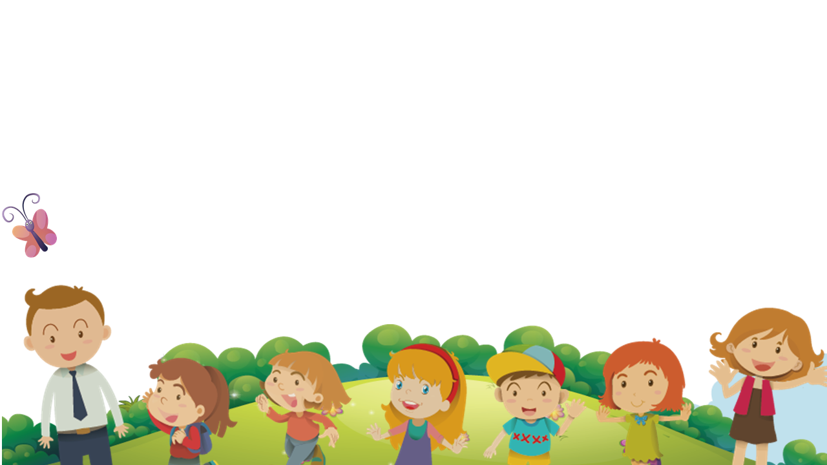

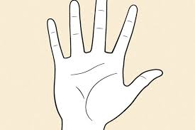
Trò chơi: HÁT TO, HÁT NHỎ
Hát to nhỏ theo chỉ huy: giơ hai tay cách xa thì học sinh hát to, hai tay gần nhau thì hát nhỏ hơn, khi hai tay gần sát thì hát thầm.
HÁT TO
HÁT NHỎ
HÁT THẦM

Slide 9


Thứ hai, ngày 25 tháng 11 năm 2024
Âm nhạc
VẬN DỤNG – SÁNG TẠO
2. Vận dụng – Sáng tạo
– Tập biểu diễn bài hát Học sinh lớp Hai chăm ngoan, kết hợp với vận động phụ hoạ với các hình thức: cả lớp, nhóm, cá nhân

Slide 10
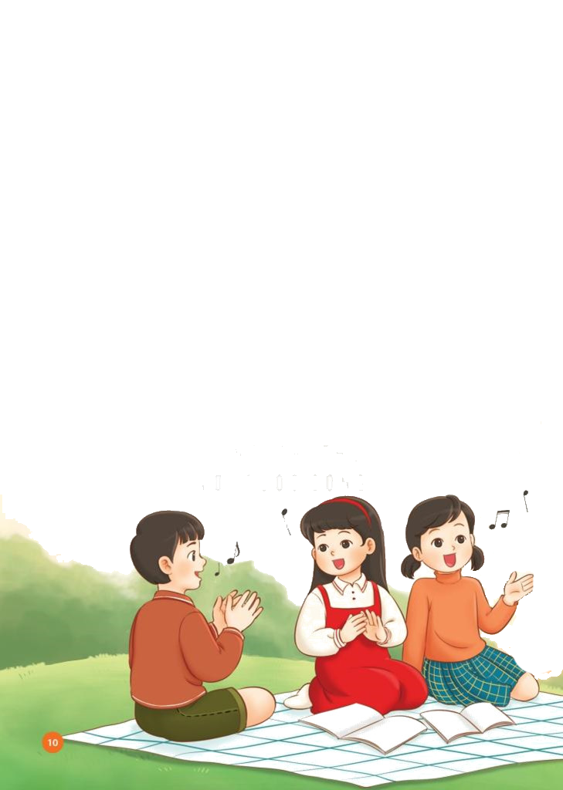

Đọc câu nhạc sau và trả lời: Đó là câu nhạc của bài tập đọc nhạc nào chúng ta đã được học?.

Slide 11
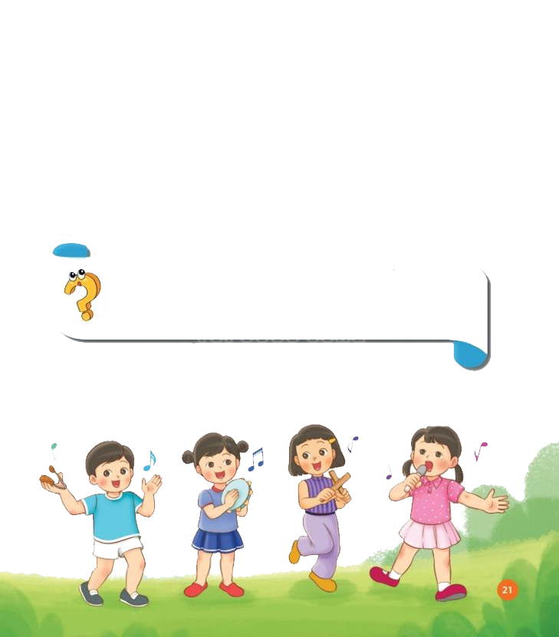


Thứ hai, ngày 25 tháng 11 năm 2024
Âm nhạc:
ÔN TẬP: HÁT VÀ ĐỌC NHẠC
VẬN DỤNG, SÁNG TẠO
ĐỌC NHẠC BÀI SỐ 2

Slide 12

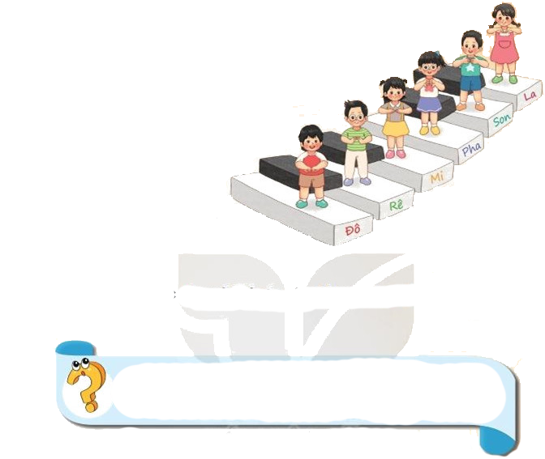

Thứ hai, ngày 25 tháng 11 năm 2024
Âm nhạc
ĐỌC NHẠC BÀI SỐ 2
Ôn đọc cao độ 6 nốt
Đồ - Rê – Mi – Pha – Sol - La
  Ôn tập đọc nhạc Bài số 2.

Slide 13


Ôn lại 6 thế tay của 6 nốt nhạc
Đồ - Rê – Mi – Pha – Sol - La
Ôn ký hiệu bàn tay

Slide 14
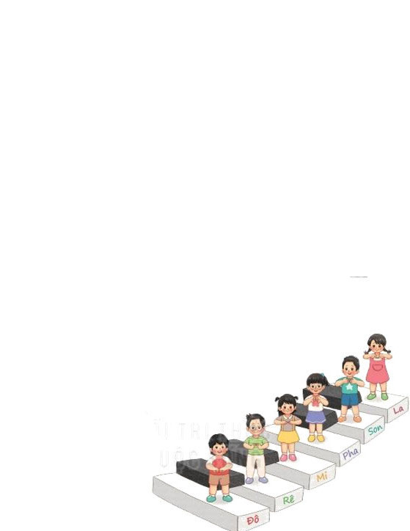
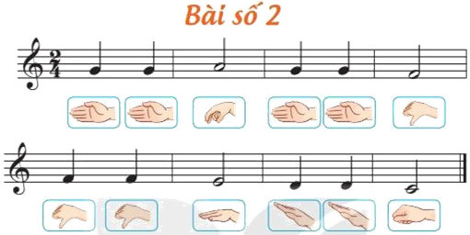

- Ôn đọc nhạc ký hiệu bàn tay với các hình thức

Slide 15

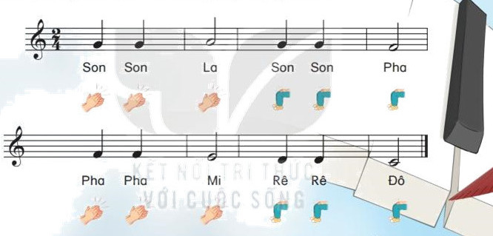

Ôn lại các động tác cơ thể.

Slide 16
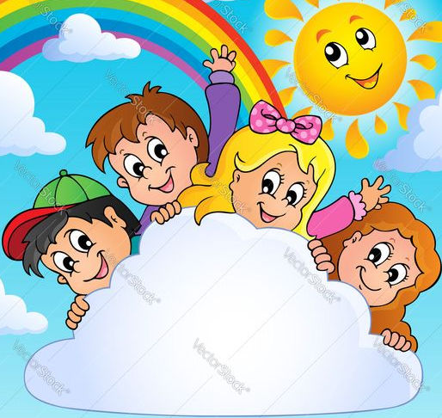

Giáo dục-củng cố-dặn dò

Slide 17


KẾT THÚC TIẾT HOC.

